Slide 1
О результатах работы Регионального центра сопровождения приема абитуриентов из числа лиц с ОВЗ и инвалидностью в профессиональные образовательные учреждения Новосибирской области
Рузанкина Елизавета Александровна,
заведующая отделением инклюзивного образования
Новосибирского профессионально-педагогического колледжа

Slide 2
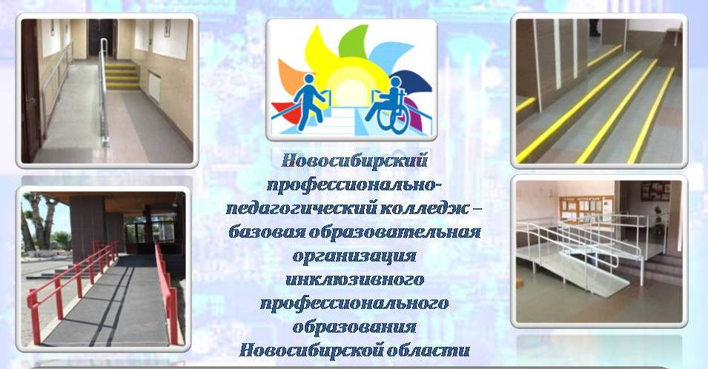
ОТДЕЛЕНИЕ ИНКЛЮЗИВНОГО ОБРАЗОВАНИЯ

Slide 3
НАПРАВЛЕНИЯ ДЕЯТЕЛЬНОСТИ ОТДЕЛЕНИЯ
– обучение инвалидов по востребованным и перспективным для экономики региона профессиям и специальностям;
– реализация образовательных программ среднего профессионального образования для инвалидов с использованием сетевой формы;
– предоставление для коллективного пользования информационных и технических средств, дистанционных образовательных технологий, учебно-методических материалов;
– повышение квалификации, в том числе в форме стажировок, педагогических работников профессиональных организаций Новосибирской области и Сибирского федерального округа;
– осуществление консультаций инвалидов, их родителей (законных представителей) по вопросам получения среднего профессионального образования, в том числе с проведением профессиональной диагностики.

Slide 4
РАБОТА С АБИТУРИЕНТАМИ
информирование потенциальных студентов с инвалидностью или ограниченными возможностями здоровья о направлениях подготовки и профессиях, возможностях получения профессионального образования в инклюзивной форме, возможностях системы комплексного сопровождения учебного процесса;
профдиагностика, выявляющая склонности абитуриентов;
профконсультирование, способствующее самоопределению на основе анализа имеющихся ограничений и потенциальных возможностей.

Slide 5
РЕГИОНАЛЬНЫЙ ЦЕНТР СОПРОВОЖДЕНИЯ ПРИЕМА АБИТУРИЕНТОВ ИЗ ЧИСЛА ЛИЦ С ОВЗ И ИНВАЛИДНОСТЬЮ
В ПРОФЕССИОНАЛЬНЫЕ ОБРАЗОВАТЕЛЬНЫЕ УЧРЕЖДЕНИЯ НОВОСИБИРСКОЙ ОБЛАСТИ
Создан в соответствии с «Методическими рекомендации по организации приемной кампании лиц с ограниченными возможностями здоровья и инвалидностью на обучение по программам среднего профессионального образования и профессионального обучения».

Slide 6
Региональный центр сопровождения
Вебинар и семинар для заместителей руководителей и секретарей приемных комиссий ПОУ.
Консультирование абитуриентов и их родителей по вопросам поступления в ПОУ: проведение профдиагностики, консультирование педагогом-психологом колледжа по профессиональной ориентации абитуриента, консультирование заведующим и методистом отделения инклюзивного образования по имеющимся специальностям и профессиям в ПОУ Новосибирской области, правилам приема на обучение, особенностям вступительных испытаний и обучения лиц с ОВЗ и инвалидностью.

Slide 7
Региональный центр сопровождения
Консультирование секретарей приемных комиссий по вопросам приема абитуриентов из числа лиц с ОВЗ и инвалидностью.
Сбор информации от приемных комиссий ПОУ о количестве обращений и поданных заявлений о приеме на обучение от абитуриентов из числа лиц с ОВЗ и инвалидностью.
Сопровождение работы приемной комиссии колледжа по приему абитуриентов из числа лиц с ОВЗ и инвалидностью.

Slide 8
РЕГИОНАЛЬНЫЙ ЦЕНТР СОПРОВОЖДЕНИЯ
ИТОГИ РАБОТЫ
Проведены профдиагностика и консультации 36 обратившимся лично в Региональный центр абитуриентам, им были даны рекомендации по поступлению в ПОУ Новосибирска и области
В течение всей приемной кампании специалистами Регионального центра сопровождения поддерживалась связь с ответственными лицами по приему абитуриентов из числа лиц с ОВЗ и инвалидностью в приемных комиссиях ПОУ, осуществлялось оперативное реагирование на обращения, сбор информации, информирование о направляемых абитуриентах

Slide 9
РЕГИОНАЛЬНЫЙ ЦЕНТР СОПРОВОЖДЕНИЯ
ИТОГИ РАБОТЫ
Выявлен высокий уровень потребности абитуриентов с ОВЗ и инвалидностью в специальностях гуманитарного и экономического, профиля, информатика и ВТ, также высокий интерес абитуриентов, в том числе выпускников 9 класса, вызывает обучение на специальностях СПО, обучение на рабочих профессиях вызывает меньший интерес (примерно 20% от общего количества обращений)
Предлагаемый перечень рабочих профессий (столяр, плотник, швея, штукатур, маляр, плодоовощевод) не удовлетворяет запроса на получение образования лиц с инвалидностью и ОВЗ, также не по всем рабочим профессиям возможно обучение лиц с инвалидностью определенных нозологий

Slide 10
РЕГИОНАЛЬНЫЙ ЦЕНТР СОПРОВОЖДЕНИЯ
ИТОГИ РАБОТЫ
Выявлен низкий интерес абитуриентов с инвалидностью и ОВЗ и их родителей к информации о реальной ситуации на рынке труда, о возможностях обучения в ПОУ Новосибирской области и имеющихся специальностях, о возможностях обучения при наличии инвалидности или ограничений здоровья
Выявлены сложности в работе с абитуриентами с инвалидностью и ОВЗ и их родителями специалистов приемных комиссий ПОУ

Slide 11
ПЛАНИРУЕМАЯ ДЕЯТЕЛЬНОСТЬ ОТДЕЛЕНИЯ ИНКЛЮЗИВНОГО ОБРАЗОВАНИЯ В 2017-2018 уч. г.
мероприятия по ранней профориентации лиц с инвалидностью и ОВЗ, с целью повышения информированность и мотивированности будущих абитуриентов на выбор специальностей, по которым проводится подготовка в ПОУ
информационно-методическая работа со специалистами приемных комиссий (методические семинары, консультации), со специалистами ПОУ, работающими с обучающимися с инвалидностью и ОВЗ (вебинары, семинары, консультации, курсы повышения квалификации)
различные формы совместной профориентационной работы

Slide 12
Спасибо за внимание!
Notes:
Благодаря деятельности рабочей группы Работа с проектами ведется многоплановая, многоуровневая и требует особой комплексной координации, нацеленной на ускорение положительной динамики проектов, их активного продвижения.
Цель Рабочей группы - представление и обсуждение флагманских проектов для формирования пула поддержек федерального и регионального уровня в приоритетном порядке.
Целью Программы является ускорение развития экономики Новосибирской области путем создания новых высокотехнологичных проектов, восстановления и модернизации на базе принципиально новых технологий действующих производств, позволяющих существенно увеличить выпуск продукции, услуг и производительность труда. Это поиск, формирование и сопровождение (с концентрацией всех ресурсов) технологических «чемпионов».

